Slide 1
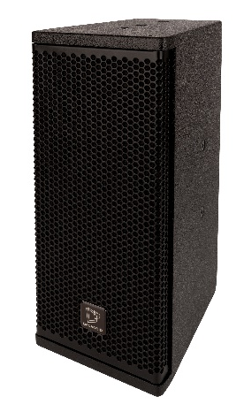
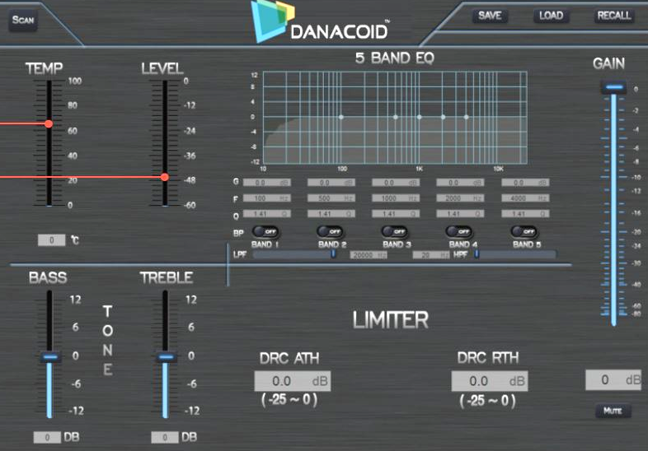
DynePro DANTE PoE Active Speaker DA-RLO25 (U/P)
Technical Specification
입력포트 RJ45 1개 (Dante, PoE)
유닛 구성 HF: 1” 1개, LF: 5” 2개
지향각 90°x90°
주파수 특성 50Hz~20KHz(±3dB)
최대 음압레벨 117dB@1m (U) / 115dB@1m (P)
정격 출력 (peak) 120W (U) / 100W (P)
PoE 입력전원 : (U : UPoE) 802.3bt , 60W~95W / (P : PoE+) 802.3at, 30W
임피던스 8 Ω
무게 8 Kg
크기 (DxWxH) 210x185x445mm
Features
1인치 고음 및 5인치 듀얼 저음 2WAY 스피커, 1CH 파워앰프 모듈 탑재
냉각팬 미적용 무소음 앰프모듈
UPOE/PoE+ 전원 공급 앰프 구동
단일 RJ45 포트로 접속되는 Dante 규격 오디오 신호전송
5-band PEQ , 파라메터 프리셋, HPF, LPF, Gain, Level, Mute, Limiter, 내부 동작온도 모니터링
네트워크 접속 제어,모니터링

